Slide 1
Vieteove formule
Lidija Blagojević, prof. savjetnik

Slide 2
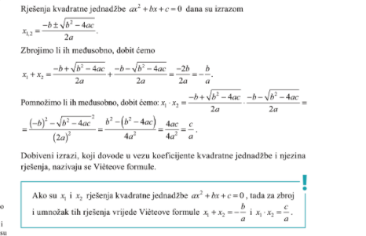
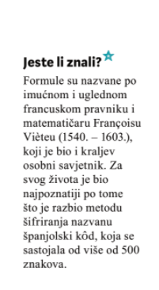

Slide 3
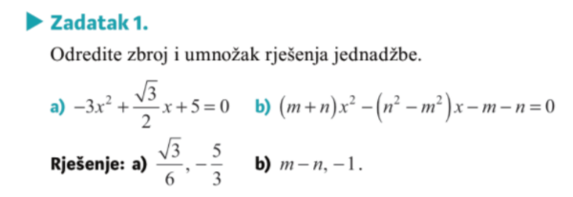

Slide 4
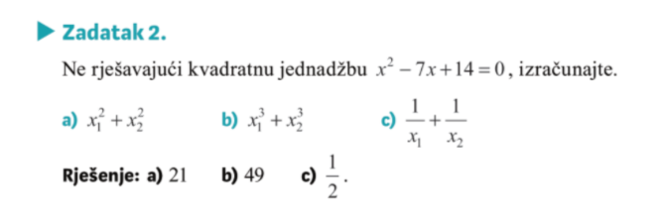

Slide 5
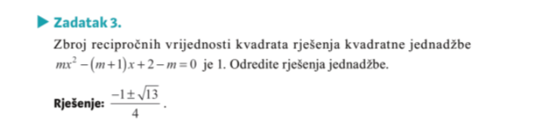

Slide 6
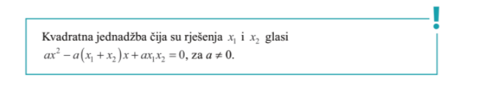
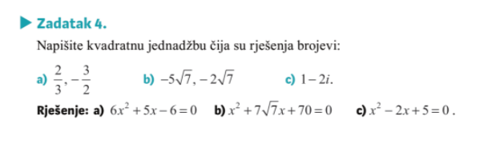

Slide 7
DZ str 53. 1. d, e, f, g
Str. 54. 2. i 4. , 6. b, c i d

